Slide 1
Sistemas Web CURSO 2023/2024
Práctica 3
eXist-db
Web Sistemak by Oskar Casquero & María Luz Álvarez is licensed under a Creative Commons Reconocimiento 4.0 Internacional License.

Slide 2
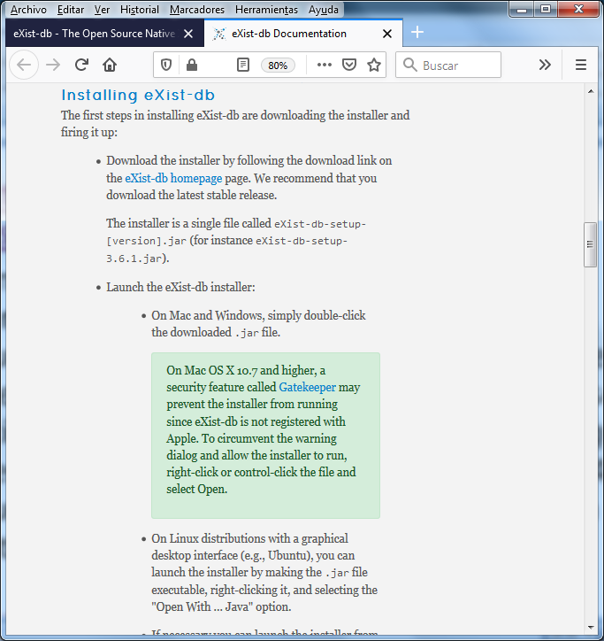
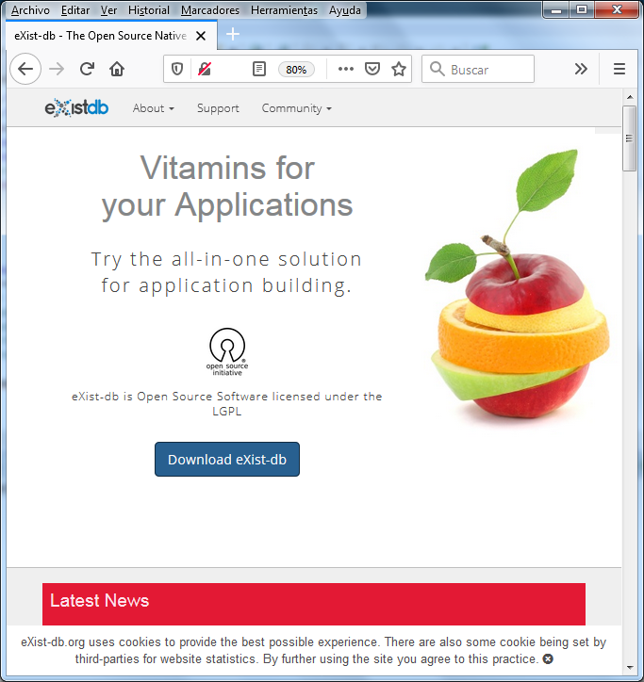
Instalación eXist-db
https://exist-db.org/exist/apps/doc/basic-installation

Slide 3
Instalación eXist-db
El instalador es un fichero JAR (Java ARchive):
https://ehubox.ehu.eus/s/kjgjRq6JgBy5dDH
Durante la instalación se nos pedirá el usuario y contraseña del administrador:
Usuario: admin,
Password: admin

Slide 4
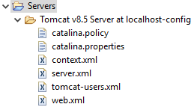
Instalación eXist-db
Para sus interfaces web se utilizan por defecto los puertos:
8080 para HTTP y
8443 para HTTPS
NOTA: Los dos servidores, Tomcat y eXist-db, utilizan el mismo número de puerto por defecto. Como los vamos a tener en el mismo host debemos cambiar el número de puerto a uno de los dos. Cambiaremos al servidor Tomcat al 8085.

Slide 5
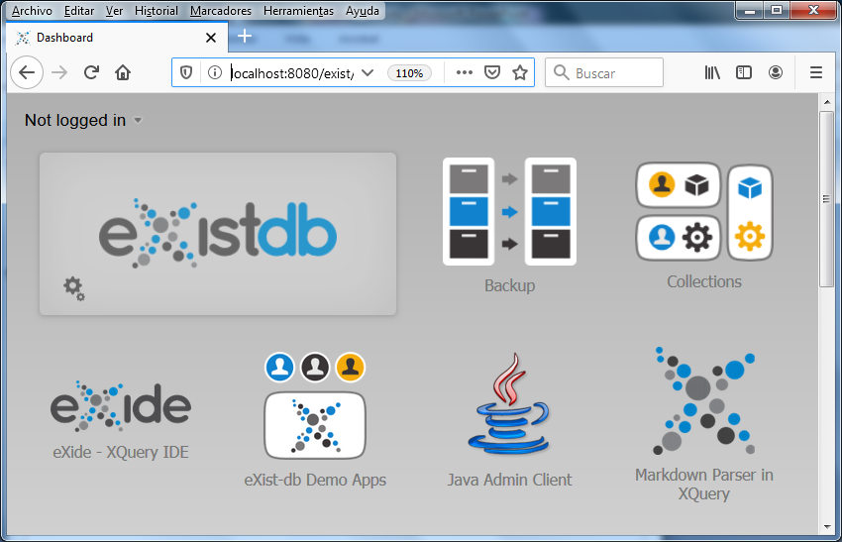
Iniciando-Cerrando el servicio - eXist
Si queremos arrancar o detener el servicio únicamente debemos ir al directorio bin de nuestra instalación y utilizar la herramienta startup y shutdown.
Para comprobar que se ha arrancado el servicio abriremos en el Navegador: http://localhost:8080

Slide 6
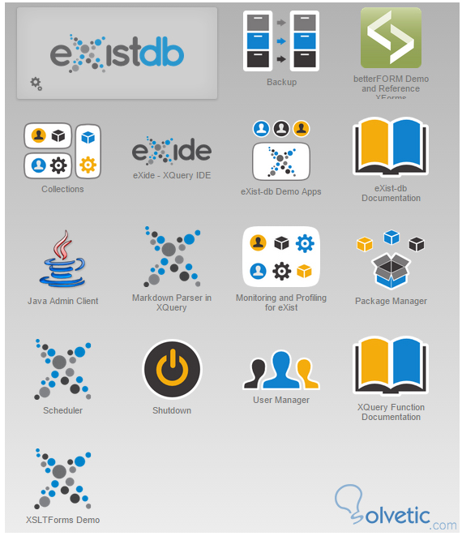
Dashboard de eXist
Java Admin Client: este botón nos proporciona el protocolo de inicio para Java, el cual nos permite acceder a una instalación de eXist de manera remota desde un sistema que no posee eXist instalado.
Collection: permite iniciar el explorador de colecciones, nos permite habilitar los permisos sobre el contenido de la bd.
Backup: realizar copiad de seguridad de nuestra base de datos.
Shutdown: detener el servicio y salir del dashboard.
Package Manager: se encarga de la gestión de aplicaciones y librerías: ver los disponibles eXist, instalar y desinstalar. Estos pueden venir de los repositorios públicos de eXist, o ser desarrollados por los usuarios para utilizarlos en sus aplicaciones.
eXist-db Demo apps: colección de aplicaciones para demostrar las posibilidades y capacidades de eXist.
XQuery y eXist-db Documentation: documentación necesaria para usar eXist
eXide: editor

Slide 7
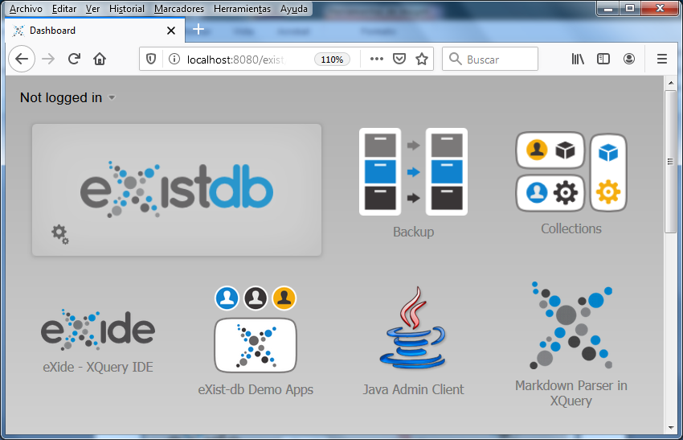
Log in

Slide 8
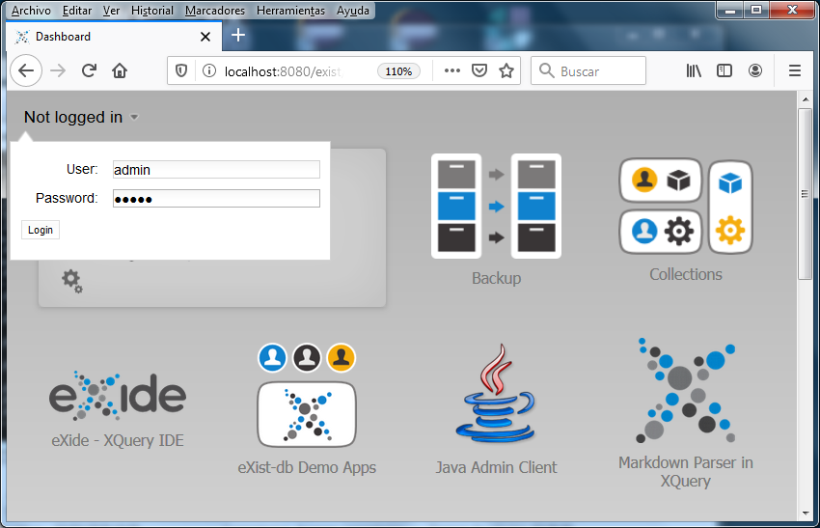
Log in

Slide 9
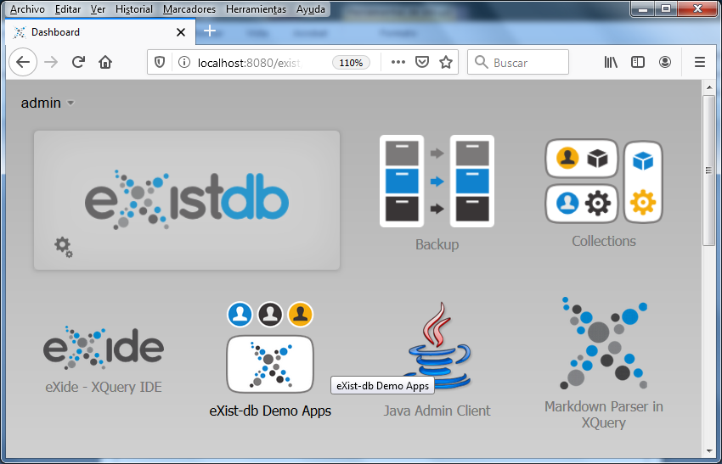
Collection Browser

Slide 10
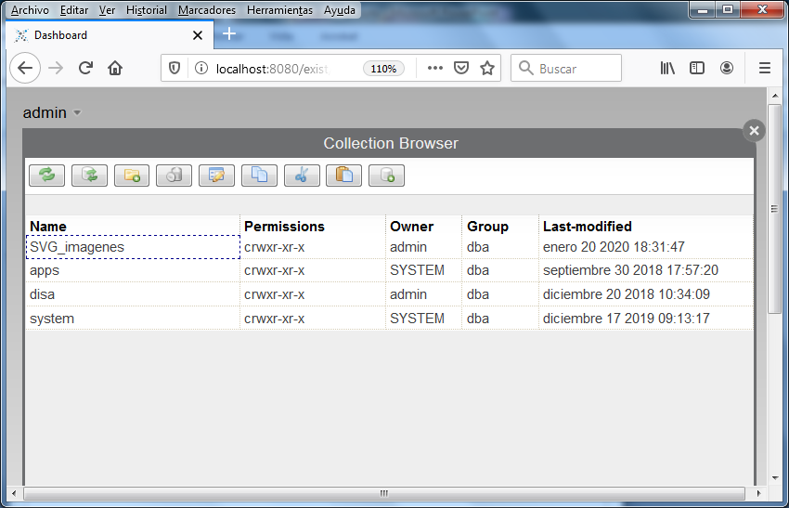
Collection Browser

Slide 11

Crear una Colección

Slide 12
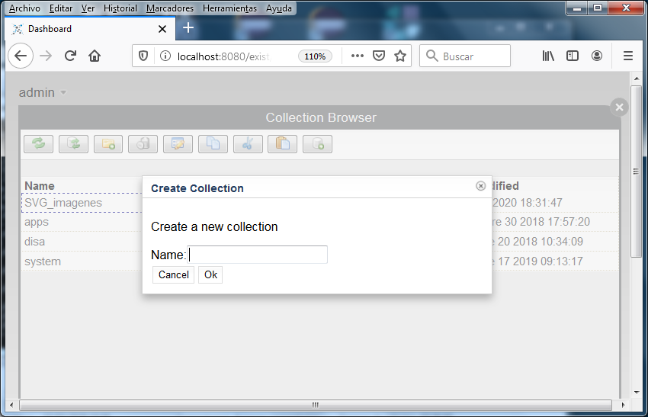
Crear una Colección

Slide 13
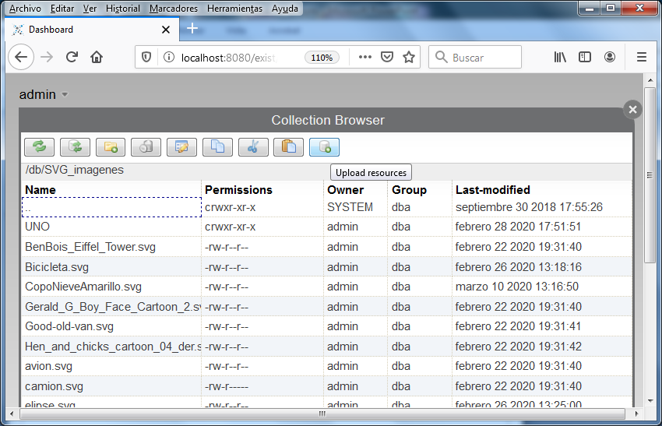
Subir y actualizar recursos

Slide 14
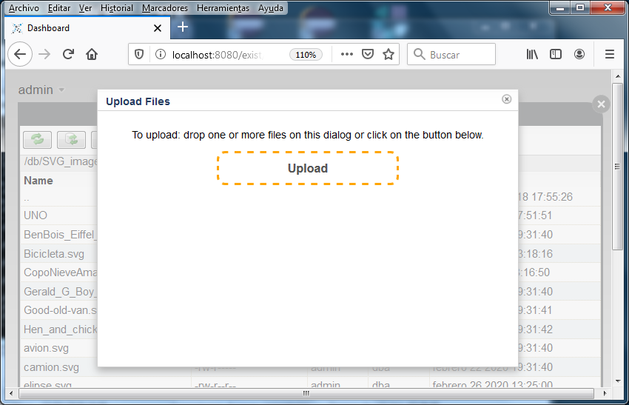
Subir y actualizar recursos

